Slide 1
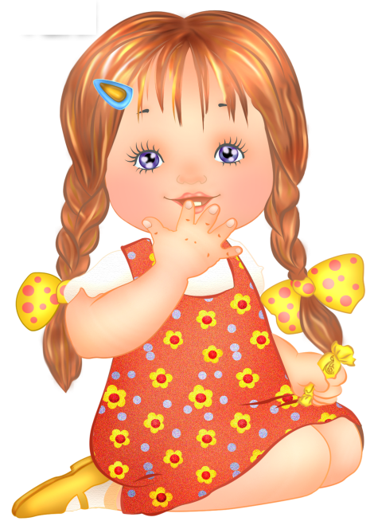
Дидактическое пособие
"ПРОТЯНИ ДОРОЖКУ"
Для детей от 4 до 7 лет
Составила:
Зяблова
Жанна Владимировна
МБДОУ №16

Slide 2
При работе с дидактическим пособием у ребенка развивается логическое и образное мышление, память, речевые навыки, внимание, сенсорное и пространственное восприятие, связная речь, формируется культура общения.
Сенсорные навыки (закреплять цвет, форму, величину). Варианты игр
и упражнений: «Найди предмет такого же цвета», «Найди предметы
такой формы», и др.
Элементарные математические представления (количество и
счет, знание цифр, геометрические фигуры, ориентировка в пространстве,
во времени, величина). Варианты игр и упражнений: «Найди столько же», «Подбери по форме», «Когда это бывает?», «Посчитай-ка»
и др.

Slide 3
Элементарные экологические знания (о животных, растениях, деятельности человека в природе, умение классифицировать).
Варианты игр и упражнений: «Кто живет в лесу?», «Чей малыш,
чья мама?», «Времена года» и т.д.
Речь (обогащение словаря, звуковая культура речи, связная речь,
умение классифицировать, называть обобщающие слова).

Slide 4
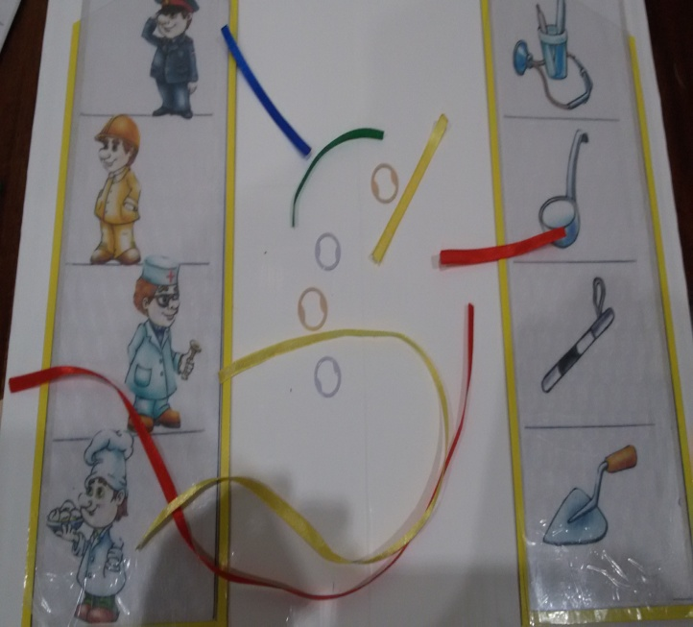
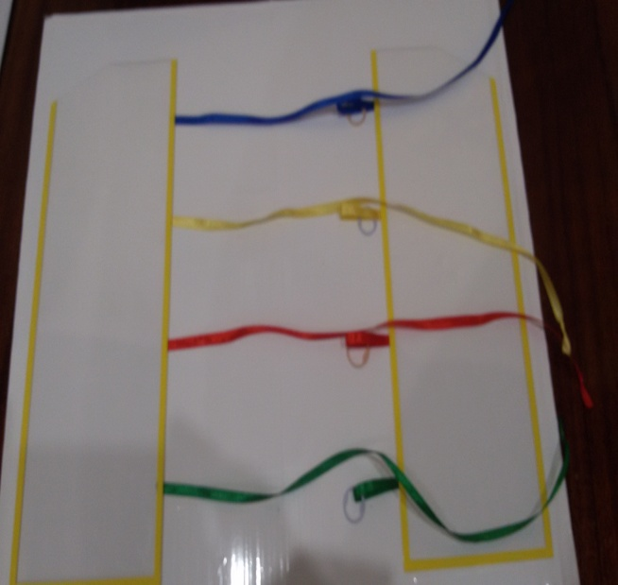
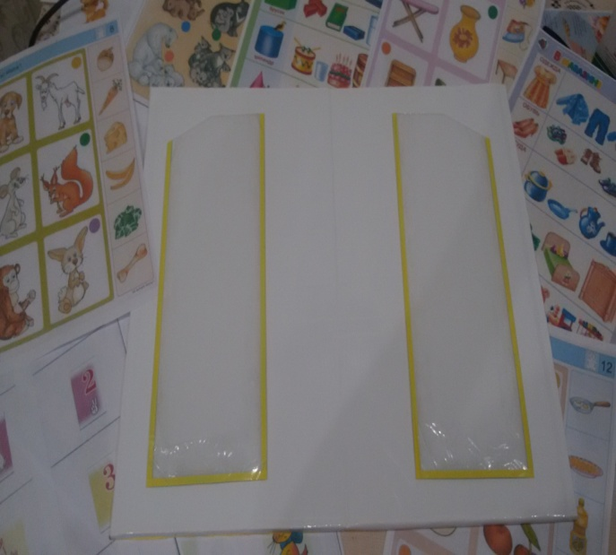
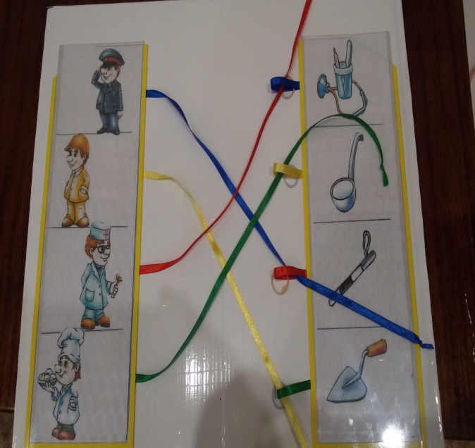
Дидактическое пособие представляет наборное полотно из пластика (40x35) с прозрачными карманами (12x30) по правой и левой сторогам и с отверстиями
для цветных шнуров.

Slide 5
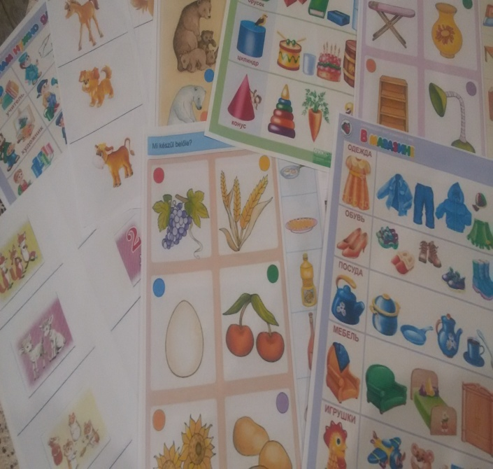
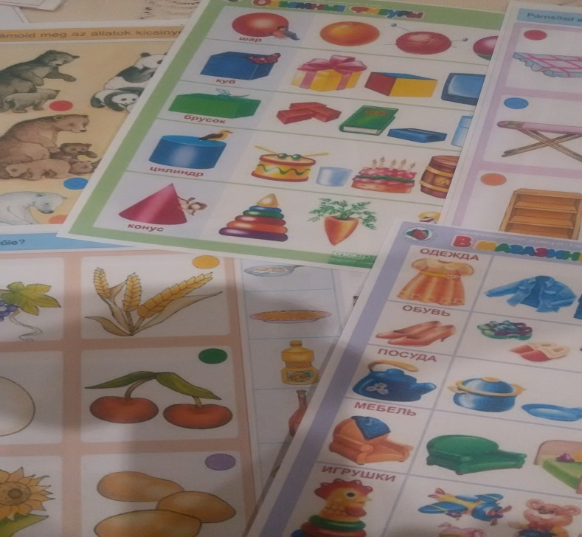
Дидактическое пособие является многофункциональным, к нему прилагаются наборы картинок и карточек по темам (цвет, экология, развитие речи
и ознакомление с окружающим, и т.д.). картинки заменяются и варьируются по усмотрению педагога в соответствии с развивающими целями и задачами,

Slide 6
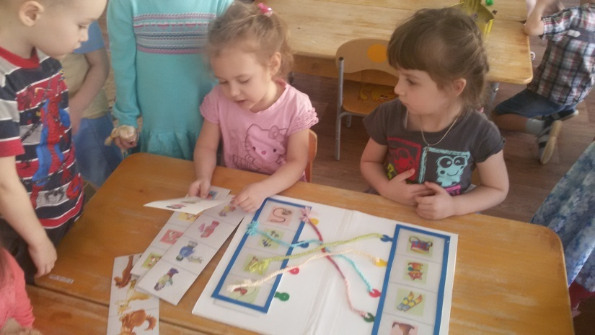
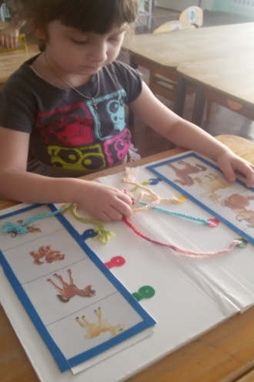
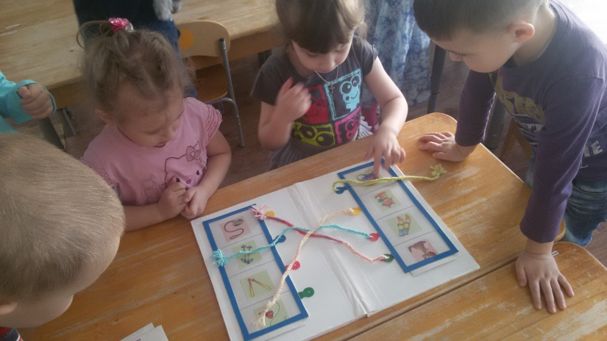
а значит в пособии заложены большие возможности для вариативного использования. Этот дидактический материал может использоваться на занятии, в свободной деятельности, для индивидуальной работы с ребенком, самостоятельной деятельности дошкольников.

Slide 7
Спасибо за внимание!

